Slide 1
DOVE STA ANDANDO IL MONDO? Tra Megatrends e Vecchie e nuove correlazioni : «IMPACT ANALYSIS»
Topic 8

Slide 2
2. Scenario Planning: 7 possibili step per elaborare e condividere lo scenario prospettico
6. Impact analysis
5. Valutazione del permanere di determinate correlazioni tra macro scenario e andamento comparto
4. Raccolta di altre informazioni sul futuro, con individuazione fonti
FUTUROLOGY con
Metrica PESTEL
3. Individuazione MEGATREND
Descrizione dello scenario nel quale ad oggi ci si trova ad operare:
macro
di comparto
con metrica PESTEL
2. Individuazione di CORRELAZIONI tra variabili macro e andamento del comparto di attività

Slide 3
L’ECONOMIA ITALIANA È AL «CAPOLINEA». PER RIPARTIRE CONTE NON BASTA. TUTTAVIA……….

Slide 4
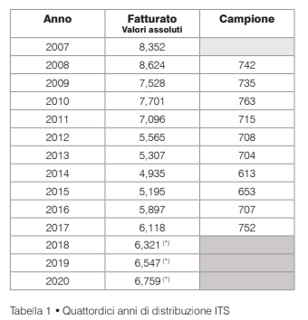
TUTTAVIA in alcuni settori qualcosa si muove:
IL COMPARTO IDRO-TERMO-SANITARIO DÀ «SEGNALI DI VITA»
MA C’È ANCORA LA
POSSIBILITÀ DI MIGLIORARE?
Nel 2019 il fatturato del Comparto è
solo di 6,96 miliardi
contro gli 8,5 miliardi del 2008

Slide 5
TUTTAVIA IL COMPARTO IDRO-TERMO-SANITARIO DÀ «SEGNALI DI VITA»
ALCUNI DATI DELL’OSSERVATORIO ANGAISA

Slide 6
TUTTAVIA IL COMPARTO IDRO-TERMO-SANITARIO DÀ «SEGNALI DI VITA»
ALCUNI DATI DELL’OSSERVATORIO ANGAISA
 | 2009 | 2010 | 2011 | 2012 | 2013 | 2014 | 2015 | 2016 | 2017 | 2018 | 2019
Roe | 4,2 | 6,42 | 6,52 | 4,04 | 3,63 | 2,45 | 2,7 | 6,14 | 6,96 | 2,28 | 2,99
Roi | 3,31 | 3,86 | 3,6 | 2,48 | 2,79 | 2,25 | 3,14 | 3,85 | 3,67 | 2,24 | 2,62
Tabella 1 andamento del Roe e del Roi medi nel periodo 2009-2018 per le imprese della distribuzione ITS (Osservatorio Eco-Fin) |  |  |  |  |  |  |  |  |  | DATI PREVISIONALI

Slide 7
Ricordarsi svolgendo le analisi e formulando le ipotesi di scenario
che vi sono 5 importanti Driver della redditività:
Contesto economico del Paese nel quale si opera
Fase del ciclo di vita di settore/business
Caratteristiche dei competitor
Qualità del management
Strategia aziendale

Slide 8
TUTTAVIA IL COMPARTO IDRO-TERMO-SANITARIO DÀ «SEGNALI DI VITA»
ALCUNI DATI DELL’OSSERVATORIO ANGAISA
E anche alcuni Produttori hanno avuto performance soddisfacenti
Lo dimostrano i numeri dei Produttori, alcuni di loro hanno dovuto lasciare proprio sul campo di battaglia qualche punto di redditività e nel complesso un anno positivo come il 2017 ha chiuso per le Imprese produttrici con un Roe medio dei Produttori solo in contenuta crescita dal 6,49% del 2016 al 6,96% del 2017. Tenete presente un fattore di opportunità, ma nel contempo vincolo sia per distributori che per fornitori: nel settore Its siete ancora in tanti. Deve ancora avvenire in Italia la selezione della specie, che come Darwin ci insegna porta all’eliminazione di chi non è capace di adattarsi alle nuove condizioni ambientali che caratterizzano il post-jurassico. L’era in cui noi viviamo. Nel jurassico i clienti cadevano nel piatto, nel post-jurassico bisogna andare a cercarli, selezionandoli accuratamente.
Comunque all’interno dell’ampio gruppo dei fornitori ci sono comparti che in termini di redditività stanno meglio di altri, in quanto più in sintonia con le richieste dei clienti: guarda caso brillano per Roe medio di comparto molto interessante le imprese dei Trattamenti acque (con 11,89% e si noti che in Italia non operano solo aziende tedesche), seguiti dalle imprese del Condizionamento (le imprese di questo comparto viaggiano con 8,33% di Roe medio) e dal redivivo comparto delle piastrelle che grazie ad alcuni cambiamento (sempre Made in Italy ma con proprietà non in Italy) oggi naviga con un 7,08% di Roe. Con Roe medio accettabile c’è poi il comparto della rubinetteria (Roe medio 6,25% e mi fa piacere dato che conosco alcune imprese di questo comparto) e delle ceramiche (Roe medio 5,46%). Non faccio invece commenti particolari sul comparto tubi e raccordi (che si salvicchiano con un 3,45%) e soprattutto non do dati per il comparto mobili per il bagno, anche se mi chiedo come mai nel comparto più ampio, mobili per arredamento, c’è chi ha un Roe dal far impallidire tutti i Roe sin qui elencati. Ci sono anche qui delle buone opportunità di miglioramento. Attenzione a non cadere nella trappola della redditività di breve termine, quella annuale. Sono capaci tutti di migliorarla (almeno così si può pensare), ma poi le aziende chiudono o vengono “svendute”, a chi sa fare i conti in una logica di medio/lungo termine.

Slide 9
4. Scenario Planning: 7 possibili step per elaborare e condividere lo scenario prospettico (Impact Analysis)
COME MEGATREND E ALTRI CAMBIAMENTI DELL’AMBIENTE ESTERNO
INFLUENZERANNO
LE DINAMICHE DELLA DOMANDA E DELL’OFFERTA
NEL BUSINESS DOVE SI PENSA DI SVOLGERE LE PROPRIE ATTIVITÀ
ALCUNI ESEMPI

Slide 10
4. Scenario Planning: 7 possibili step per elaborare e condividere lo scenario prospettico (Impact Analysis)
COME MEGATREND E ALTRI CAMBIAMENTI DELL’AMBIENTE ESTERNO
INFLUENZERANNO
LE DINAMICHE DELLA DOMANDA E DELL’OFFERTA
NEL BUSINESS DOVE SI PENSA DI SVOLGERE LE PROPRIE ATTIVITÀ
CON
IMPATTI DIRETTI SU DOMANDA E OFFERTA DI RISORSE
IMPATTI INDIRETTI (O MEDIATI) SU DOMANDA E OFFERTA
IMPATTI SU IMPOSTAZIONE DEI PROCESSI GESTIONALI

Slide 11
4. Scenario Planning: il 6 possibile step Impact Analysis
IMPACT ANALYSIS:
LE 4 AREE
MEGATRENDS (VARIABILE AMBIENTALE) | IMPATTO DIRETTO/ INDIRETTO SU: | RILEVANZA IMPATTO | POSSIBILI TEMPI DI MANIFESTAZIONE E RISPOSTA
Disponibilita’ di soluzioni tecnologiche adeguate per AUTOMAZIONE. | FABBRICA: Qualità ed Efficienza; ma poca flessibilità | Elevata (sensibili riduzioni dei costi) | Decisione nel breve
Soluzioni tecnologiche adeguate per digitalizzazione

Slide 12
4. Scenario Planning: 7 possibili step per elaborare e condividere lo scenario prospettico (Impact Analysis)
RILEVANZA IMPATTO
ALTA
TEMPI DI RISPOSTA
LUNGHI
BREVI
BASSA

Slide 13
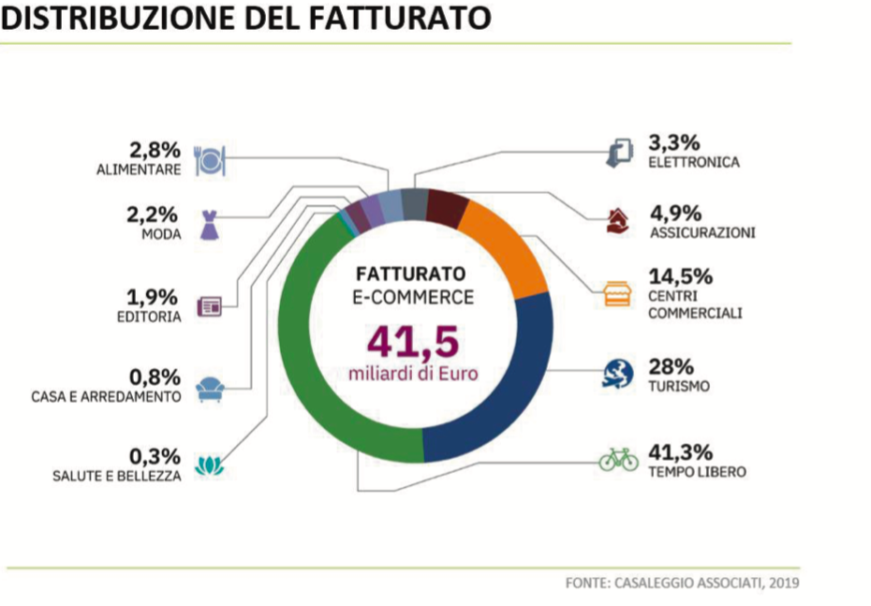
L’impatto dell’@commerce in diverse Arrìee di Attività.
Non è solo un problema se fare o meno @-commerce.
Qualche settore non può non farlo, qualche altro al momento può non farlo

Slide 14
Nasce l’esigenza di una «Digital Strategy»
che ‘ opportuno si basi almeno su questi tre aspetti fondamentali:
Il Web
è il nuovo media per comunicare e farsi conoscere (non solo per vendere), per portare il cliente nel Punto Vendita
«CUSTOMER FIRST»
del nuovo cliente (vecchio cliente ma ri-profilato), devo conoscerlo il più possibile:
ad esempio, i suoi comportamenti di acquisto,
devo farlo parlare e saperlo ascoltare,
devo saper rispondere alla varietà delle sue richieste.

Slide 15
Una «Digital Strategy» che si basa almeno su questi tre aspetti fondamentali:
L’obiettivo non è solo avere clienti fedeli, ma è necessario avere numerosi
«TRUE FAN»
(C to C)
Consumer to Consumer

